Slide 1
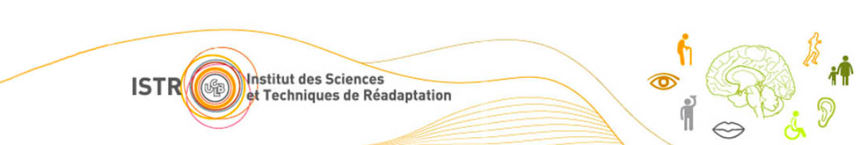
Département de Masso-Kinésithérapie
Institut des Sciences et Techniques de la Réadaptation (ISTR)
PASS Lyon , 08 Novembre 2024
Université Claude Bernard Lyon 1
Edith COMEMALE
Référente pédagogique MK4
Ayodélé MADI
Directrice de l’IFMK de Lyon

Slide 2
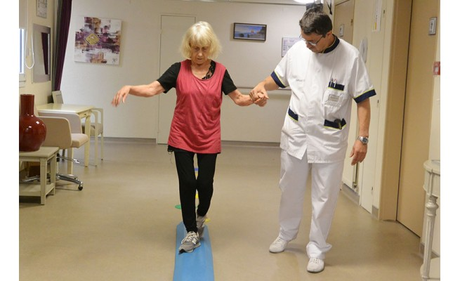
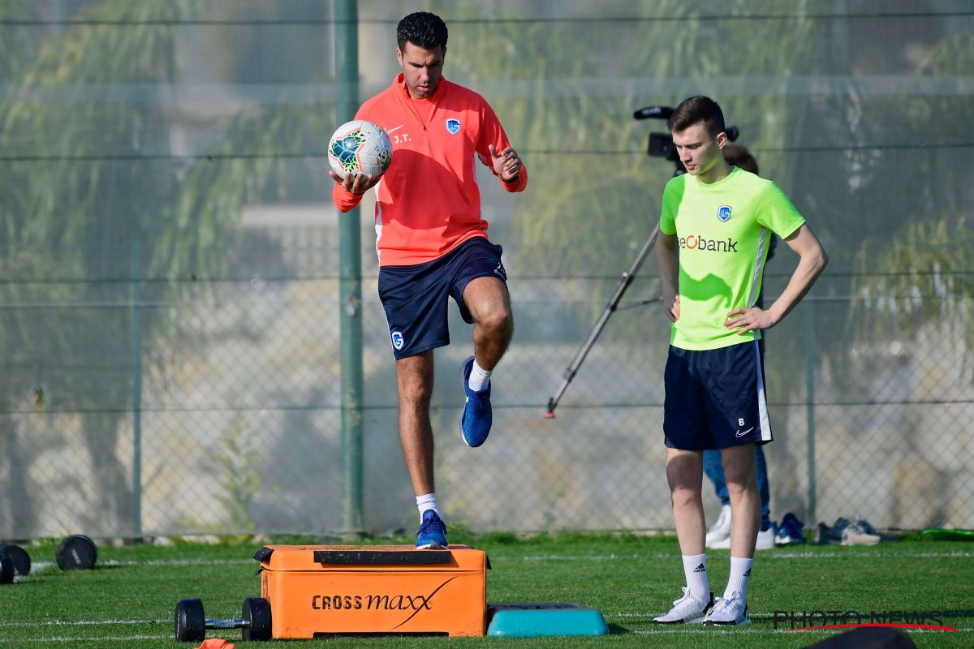
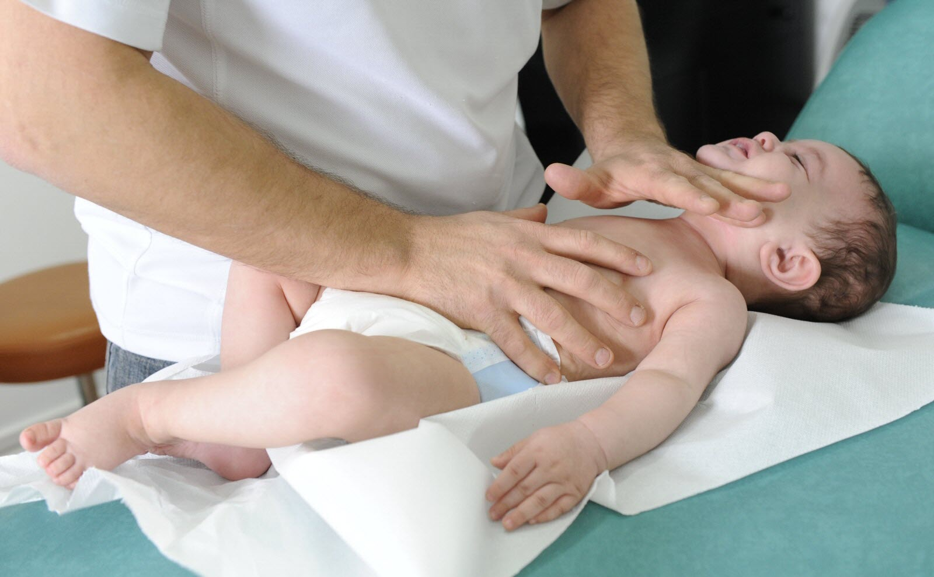
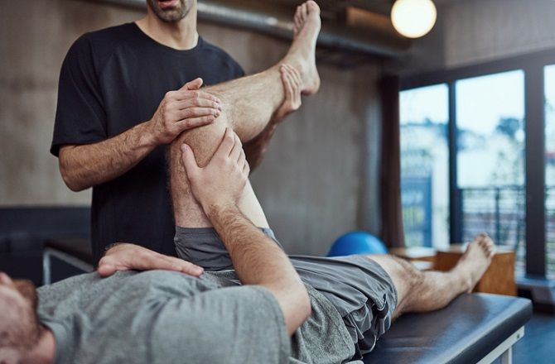
Le métier de Masseur-Kinésithérapeute
Champs variés :
Exercices variés :
Pédiatrie / Adulte / Gériatrie
Cabinet : seul, à plusieurs, MSP
Neurologie, pneumologie, traumatologie,…
Salarié : hôpital, centre, clubs/asso.
Des spécificités d’exercices :
Mixte
Kinésithérapie du sport
Thérapies manuelles
Vestibulaire,…

Slide 3
Processus de prise en soin du kinésithérapeute
Bilan kiné
Actes kinés
Moteur
Exercice de rééducation motrice
Articulaire
Thérapies manuelles
Patient
Neurologique
Rééducation neurologique
Respiratoire
Kinésithérapie respiratoire
….
…
Prémisses de l’exercice en accès direct

Slide 4
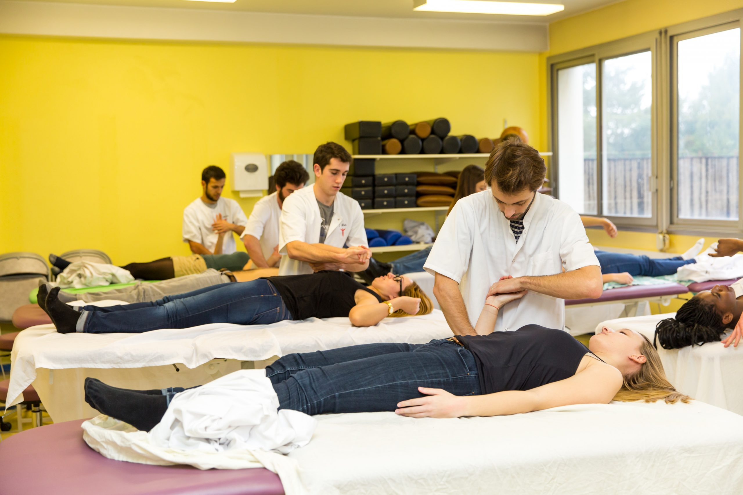
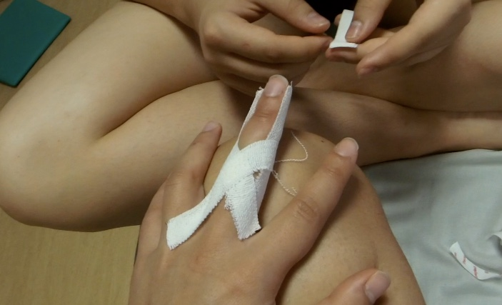
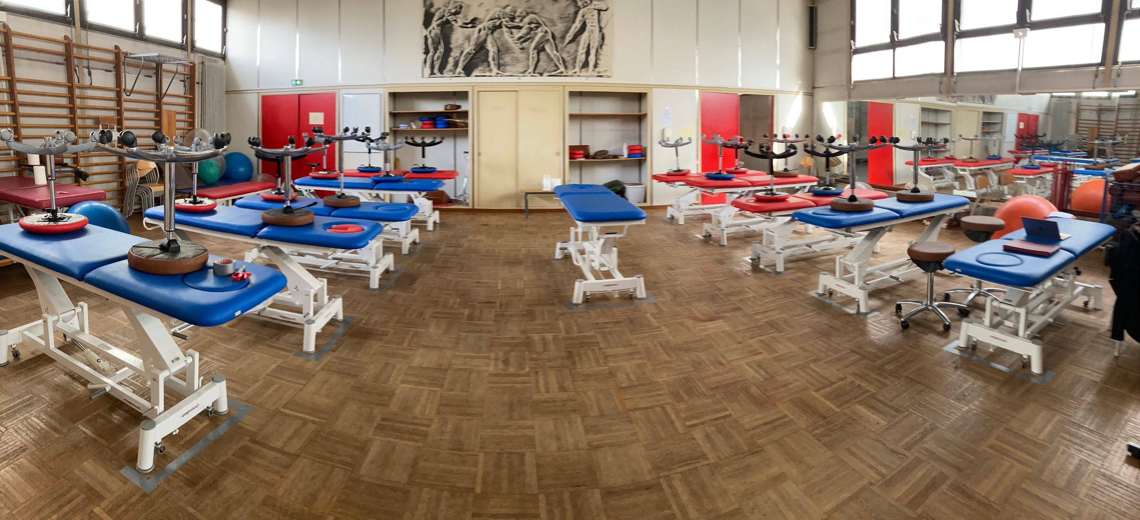
Le métier de Masseur-Kinésithérapeute
La formation de Masseur-Kinésithérapeute

Slide 5
Organisation de la formation
Formation sur 5 années dont 4 à l’IFMK : (Arrêté du 2 sept. 2015)
Année de sélection
+
MK2
Cycle 1
Diplôme d’Etat de Masseur-Kinésithérapeute
MK3
Equivalence « grade master », 300 ECTS
MK4
Cycle 2
MK5

Slide 6
Organisation de la formation
= Formation IFMK
Formation sur 4 années : (Arrêté du 2 sept. 2015)
= Formation Stage
MK2
S1
S2
Sept.
Juillet
Semestre 1
Semestre 2
Spécificités de l’année MK2 :
Initiation et immersion
Recueillir des informations cliniques : savoir faire un bilan en kinésithérapie

Slide 7
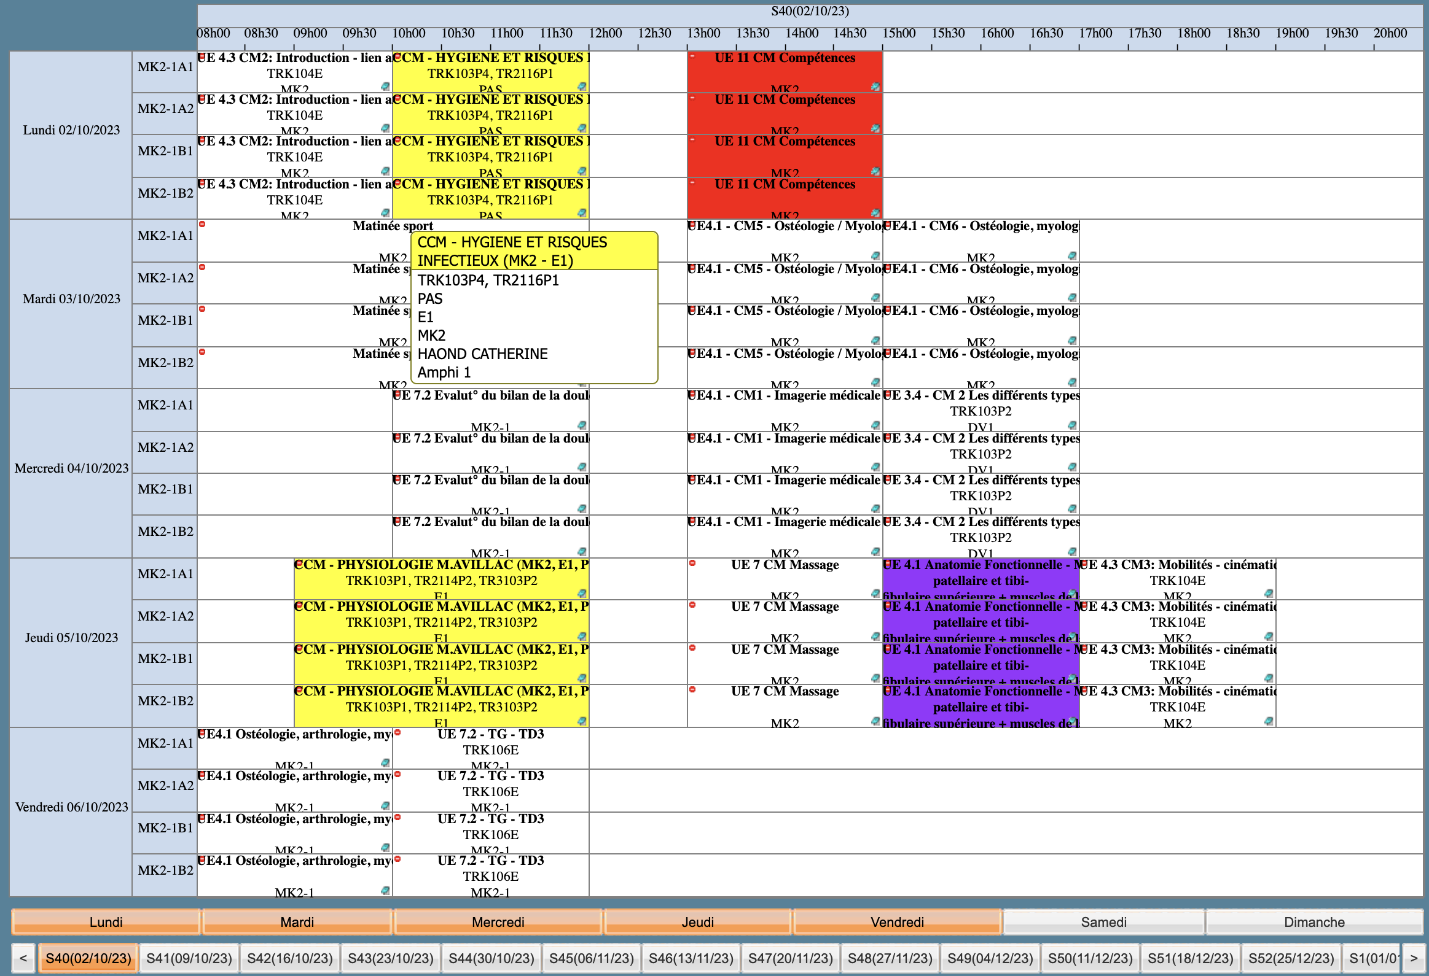
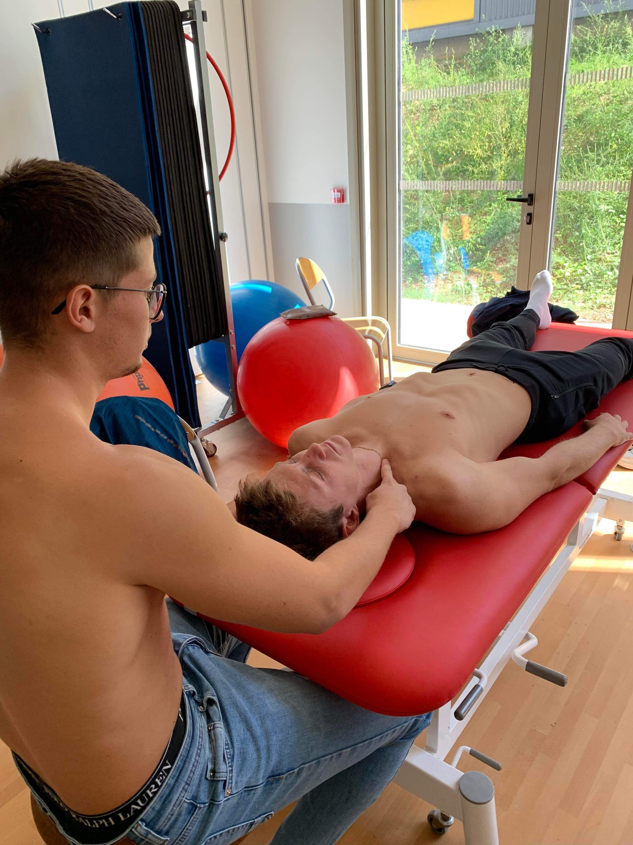
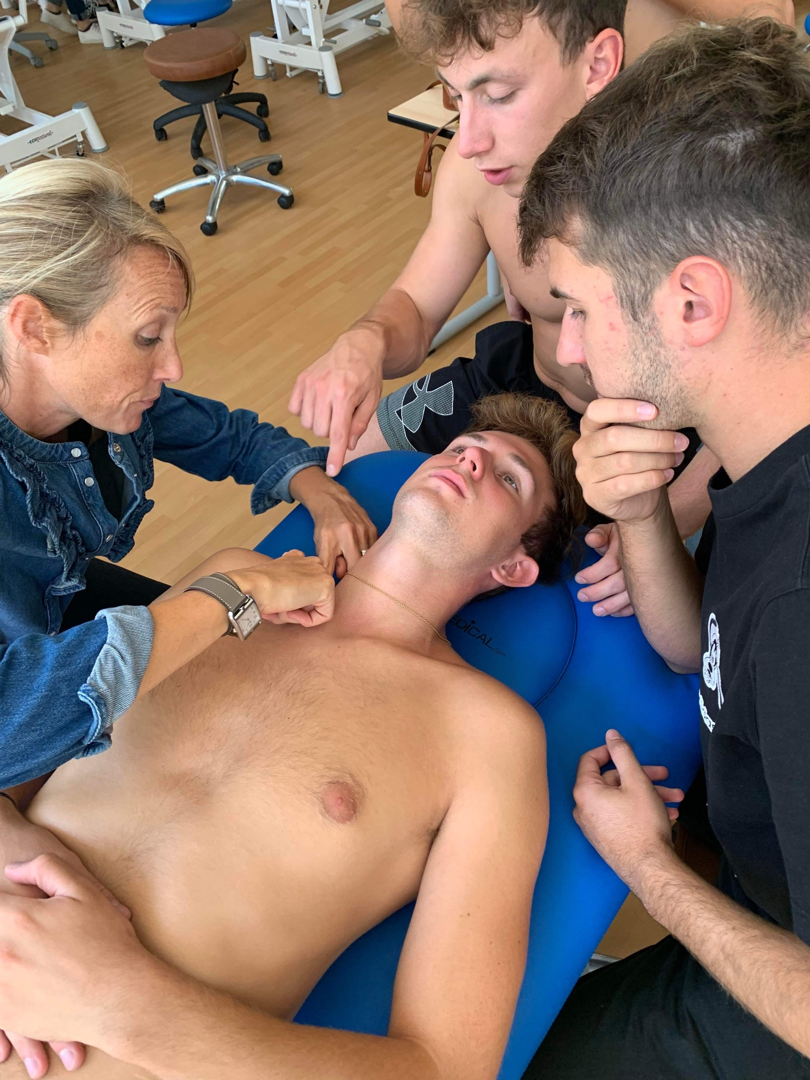
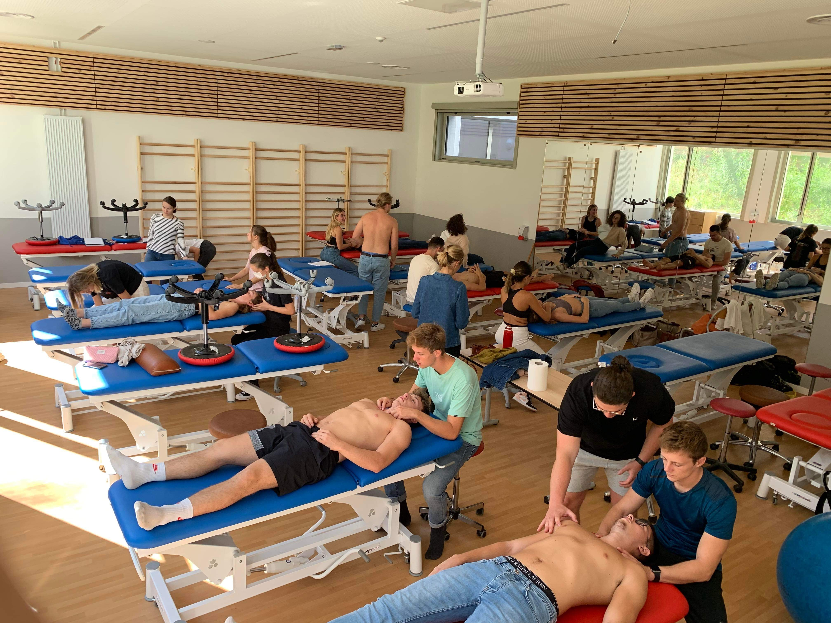
Organisation de la formation
Formation sur 4 années : (Arrêté du 2 sept. 2015)
MK2

Slide 8
Organisation de la formation
= Formation IFMK
Formation sur 4 années : (Arrêté du 2 sept. 2015)
= Formation Stage
MK3
S3
S4
Sept.
Juillet
Semestre 3
Semestre 4
Spécificités de l’année MK3 :
Analyser les informations cliniques : apprentissage du diagnostic kiné
Simulation santé, validation de champs cliniques en stages

Slide 9
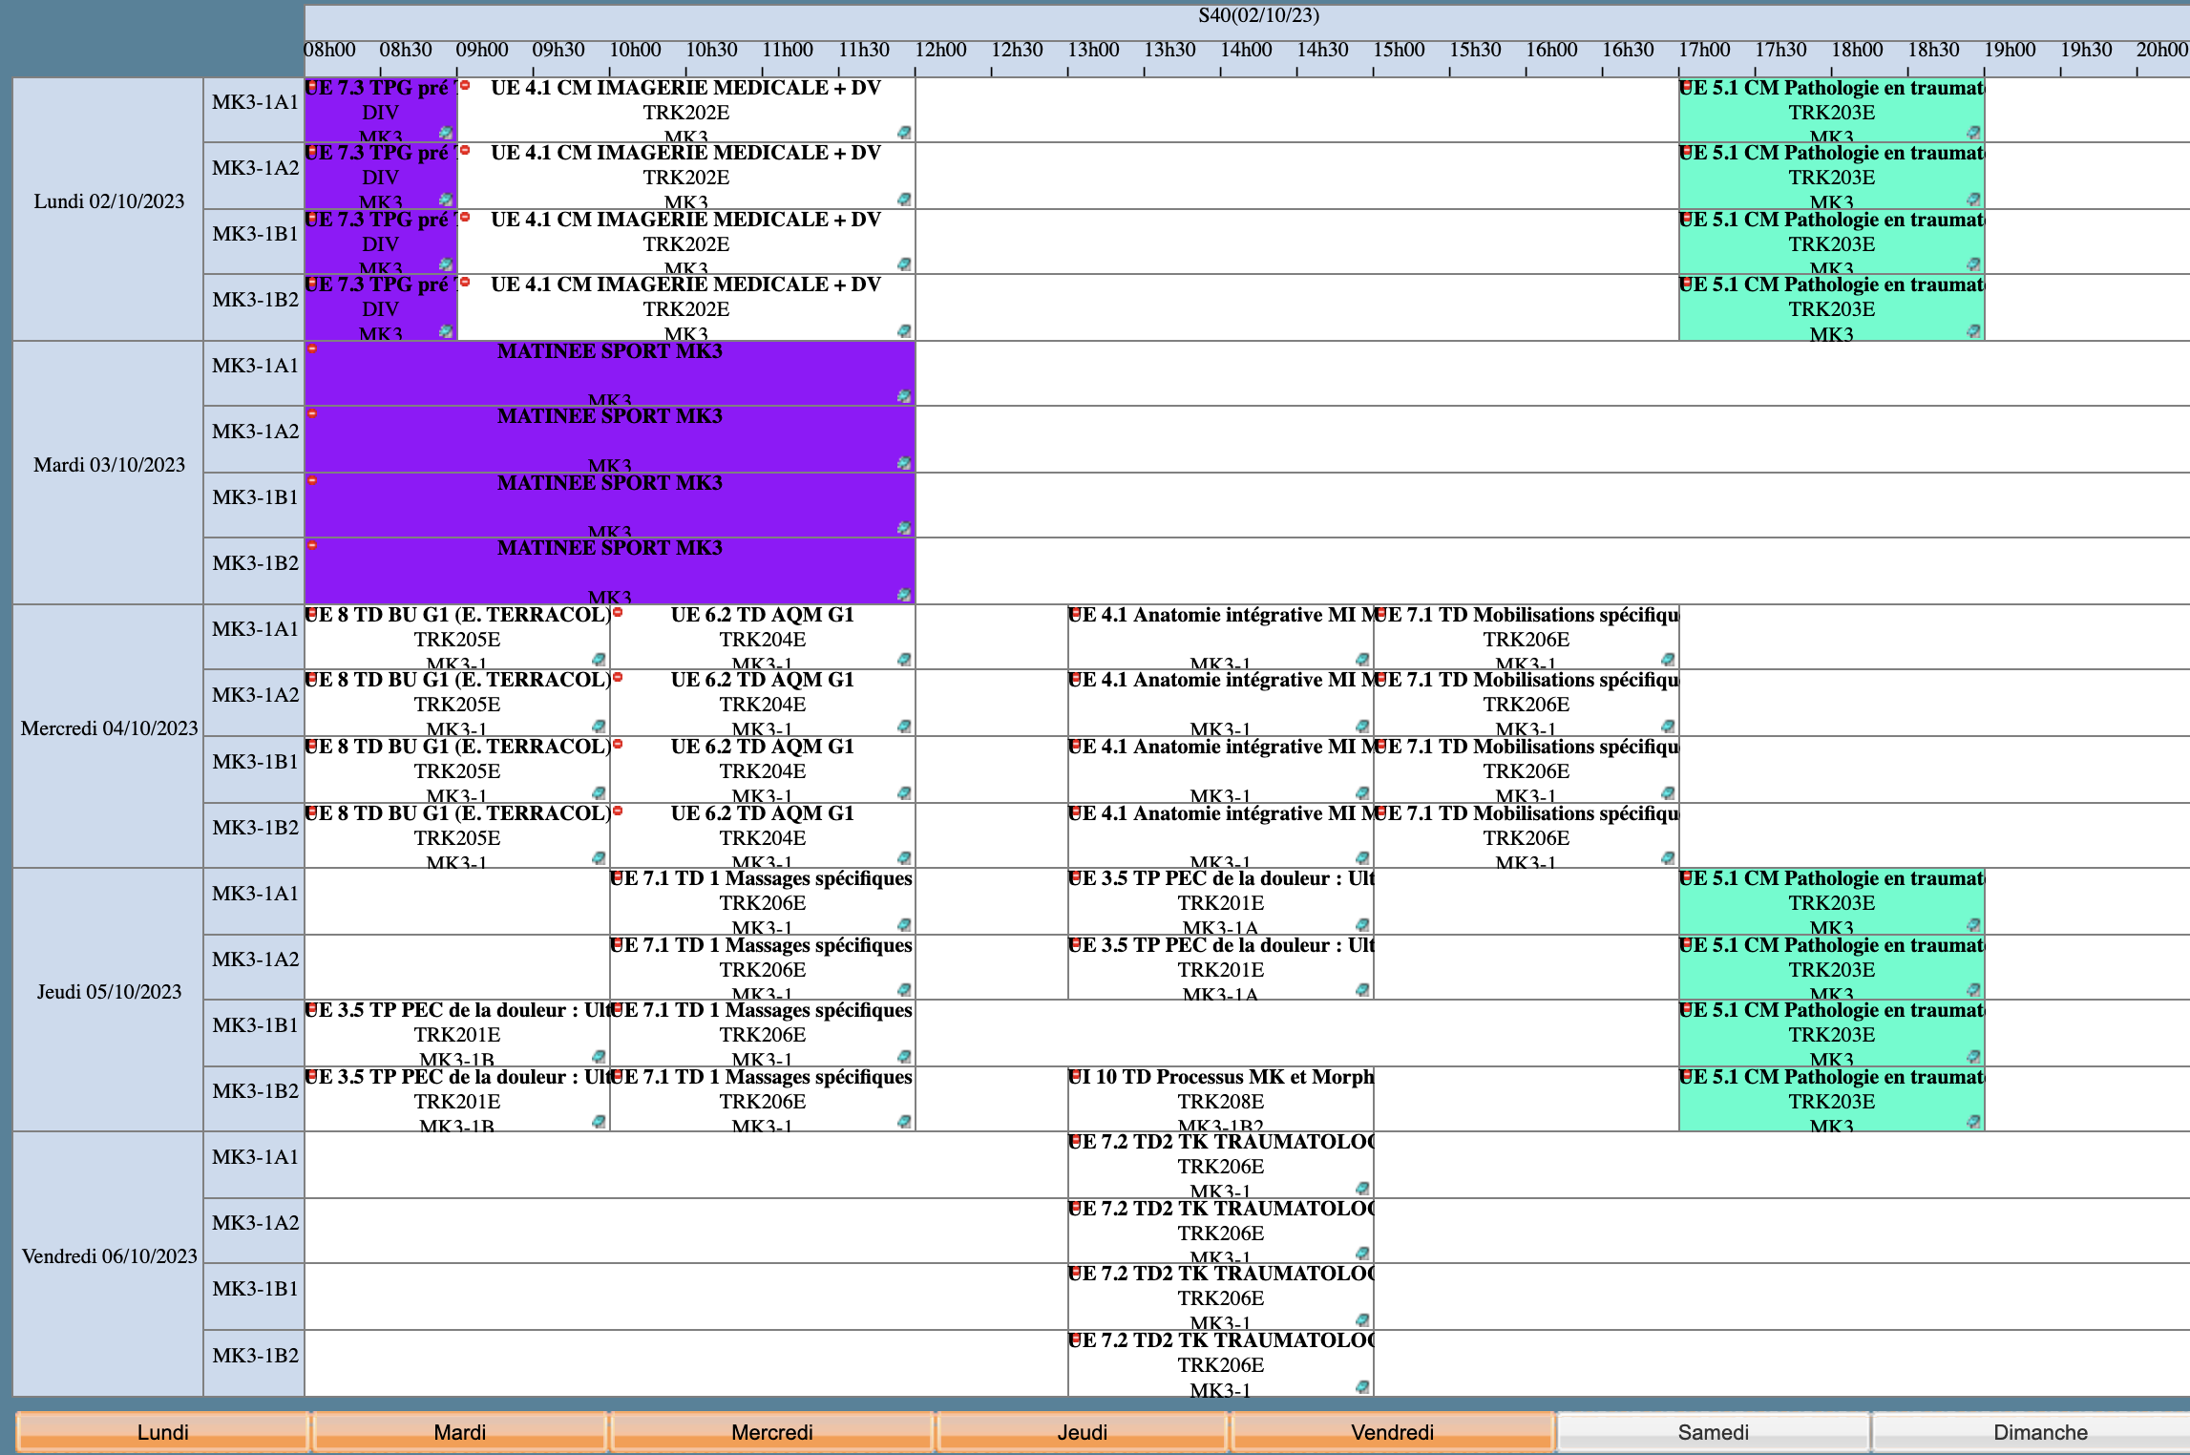
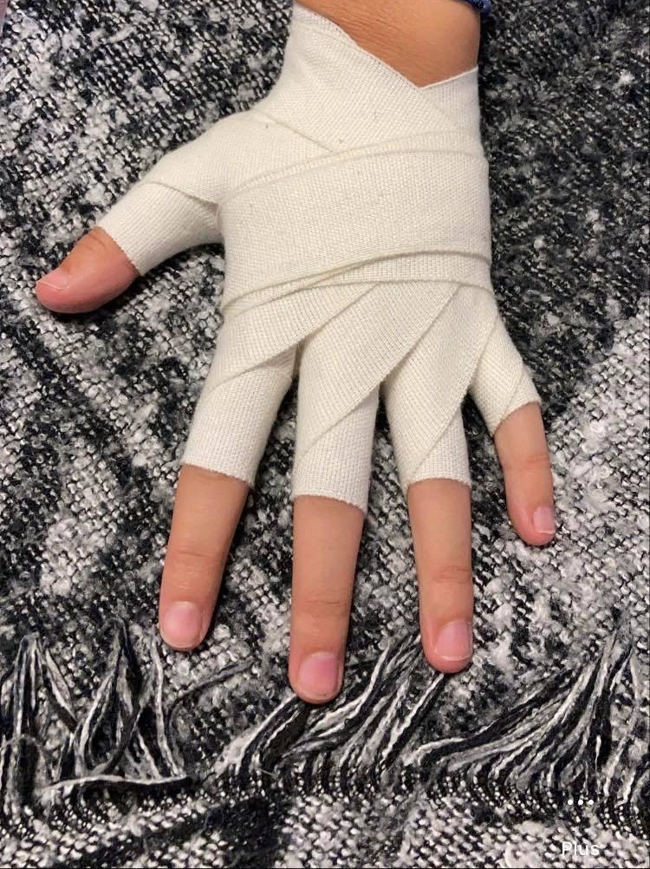
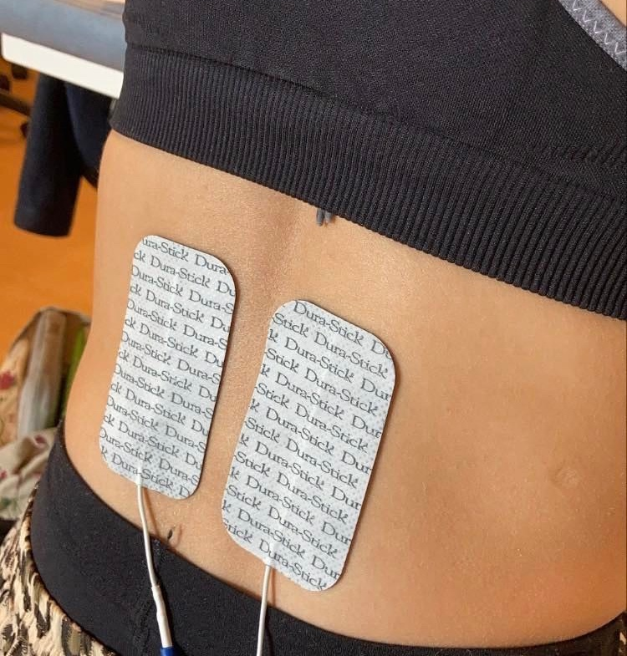
Organisation de la formation
Formation sur 4 années : (Arrêté du 2 sept. 2015)
MK3

Slide 10
Organisation de la formation
= Formation IFMK
Formation sur 4 années : (Arrêté du 2 sept. 2015)
= Formation Stage
MK4
S5
TUC / Apprentissage
S6
Sept.
Juillet
Semestre 5
Semestre 6
Spécificités de l’année MK4 :
Hiérarchiser et concevoir un plan de traitement
Initiation mémoire : choix du sujet et début de l’écriture
Possibilité de faire un stage voire un semestre entier à l’étranger

Slide 11
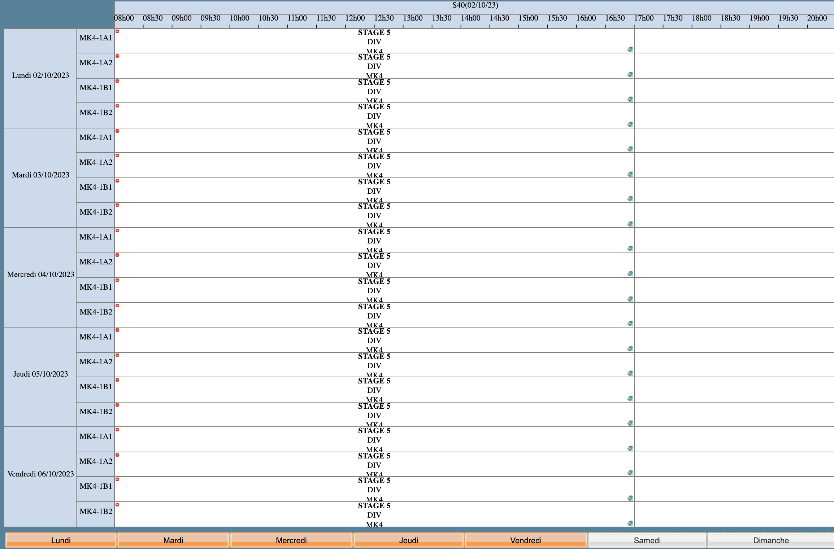
Organisation de la formation
Formation sur 4 années : (Arrêté du 2 sept. 2015)
MK4

Slide 12
Organisation de la formation
= Formation IFMK
Formation sur 4 années : (Arrêté du 2 sept. 2015)
= Formation Stage
MK5
TUC / Apprentissage
S7: clinicat
Sept.
Diplôme
Semestre 7
Semestre 8
Spécificités de l’année MK5 :
Professionnalisation forte : TUC + Clinicat
Soutenance mémoire de recherche

Slide 13
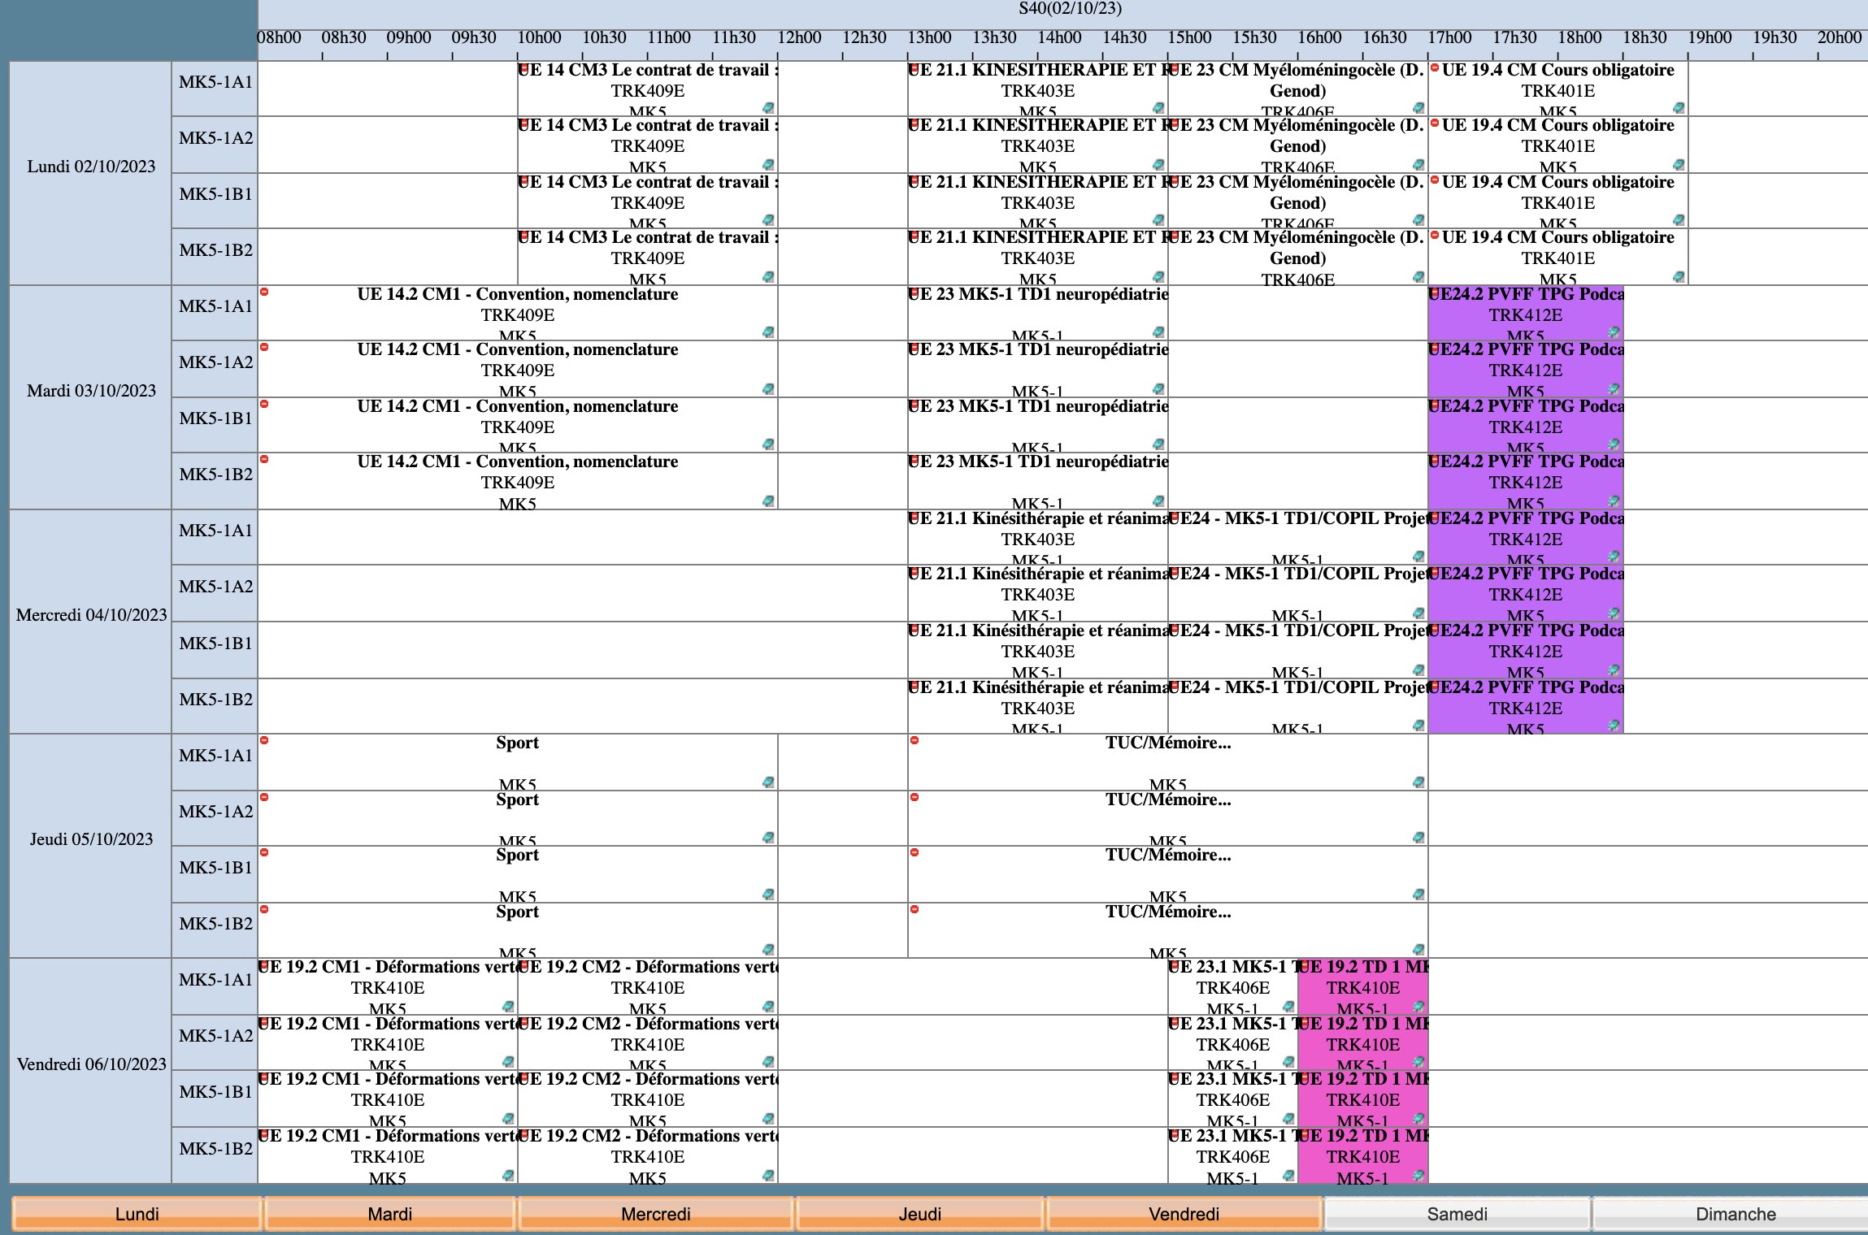
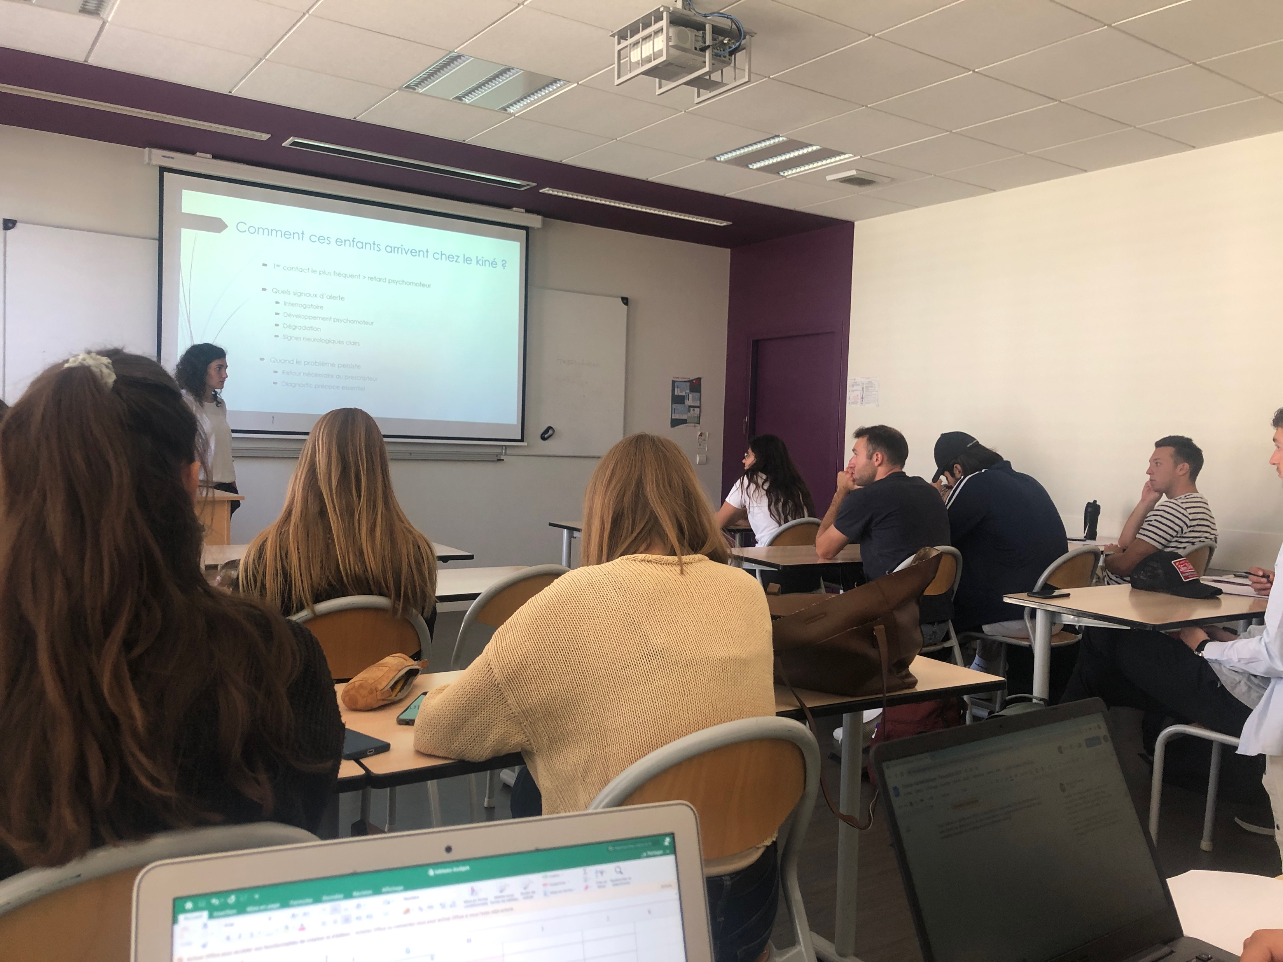
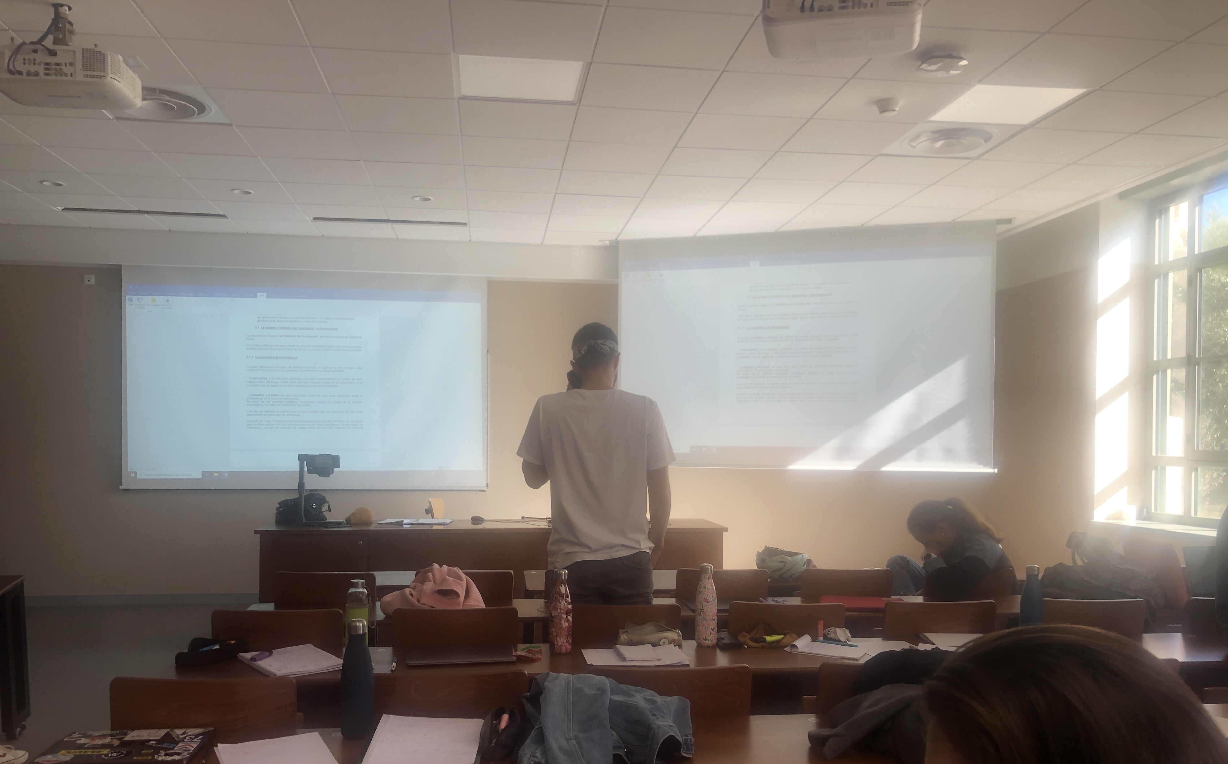
Organisation de la formation
Formation sur 4 années : (Arrêté du 2 sept. 2015)
MK5

Slide 14
Informations pratiques :
Coût de la formation : **** €
MK2
175 €
Bourses régions
MK3
175 €
MK4
250 €
Engament étudiants pour la diminution des frais de scolarité
MK5
250 €
Heures d’enseignements par semaine :
MK2
En moyenne, 25-30h/semaine
MK3
50% CM - 50% TD
MK4
MK5

Slide 15



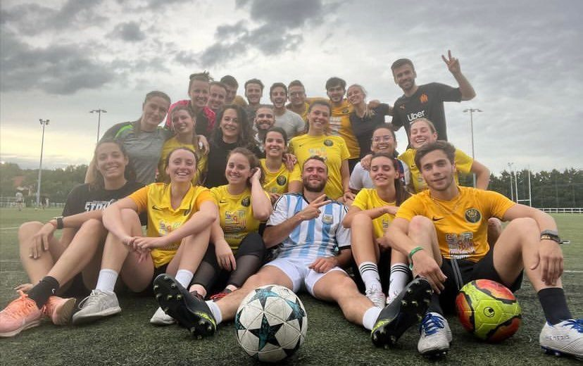
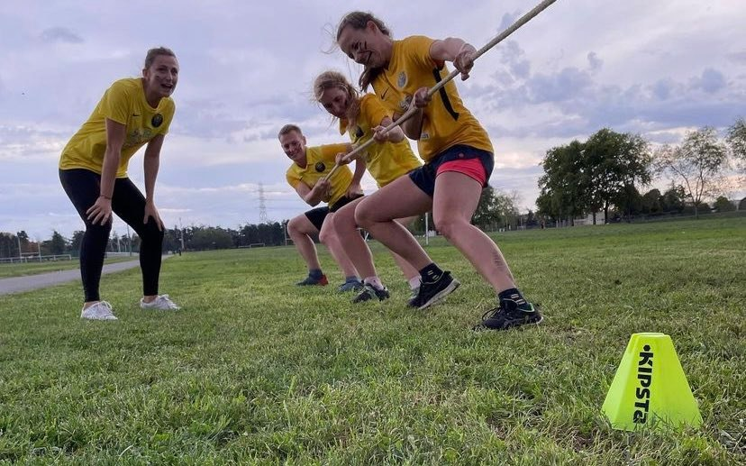


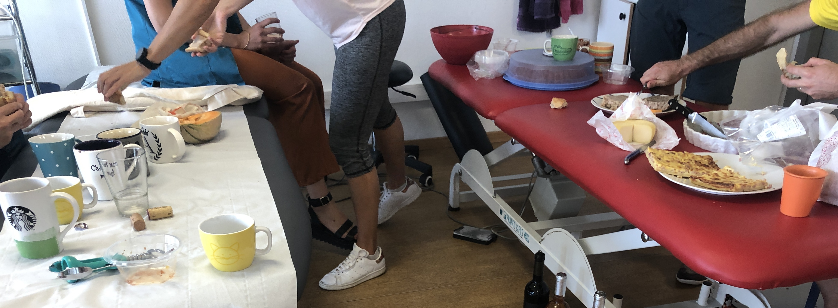
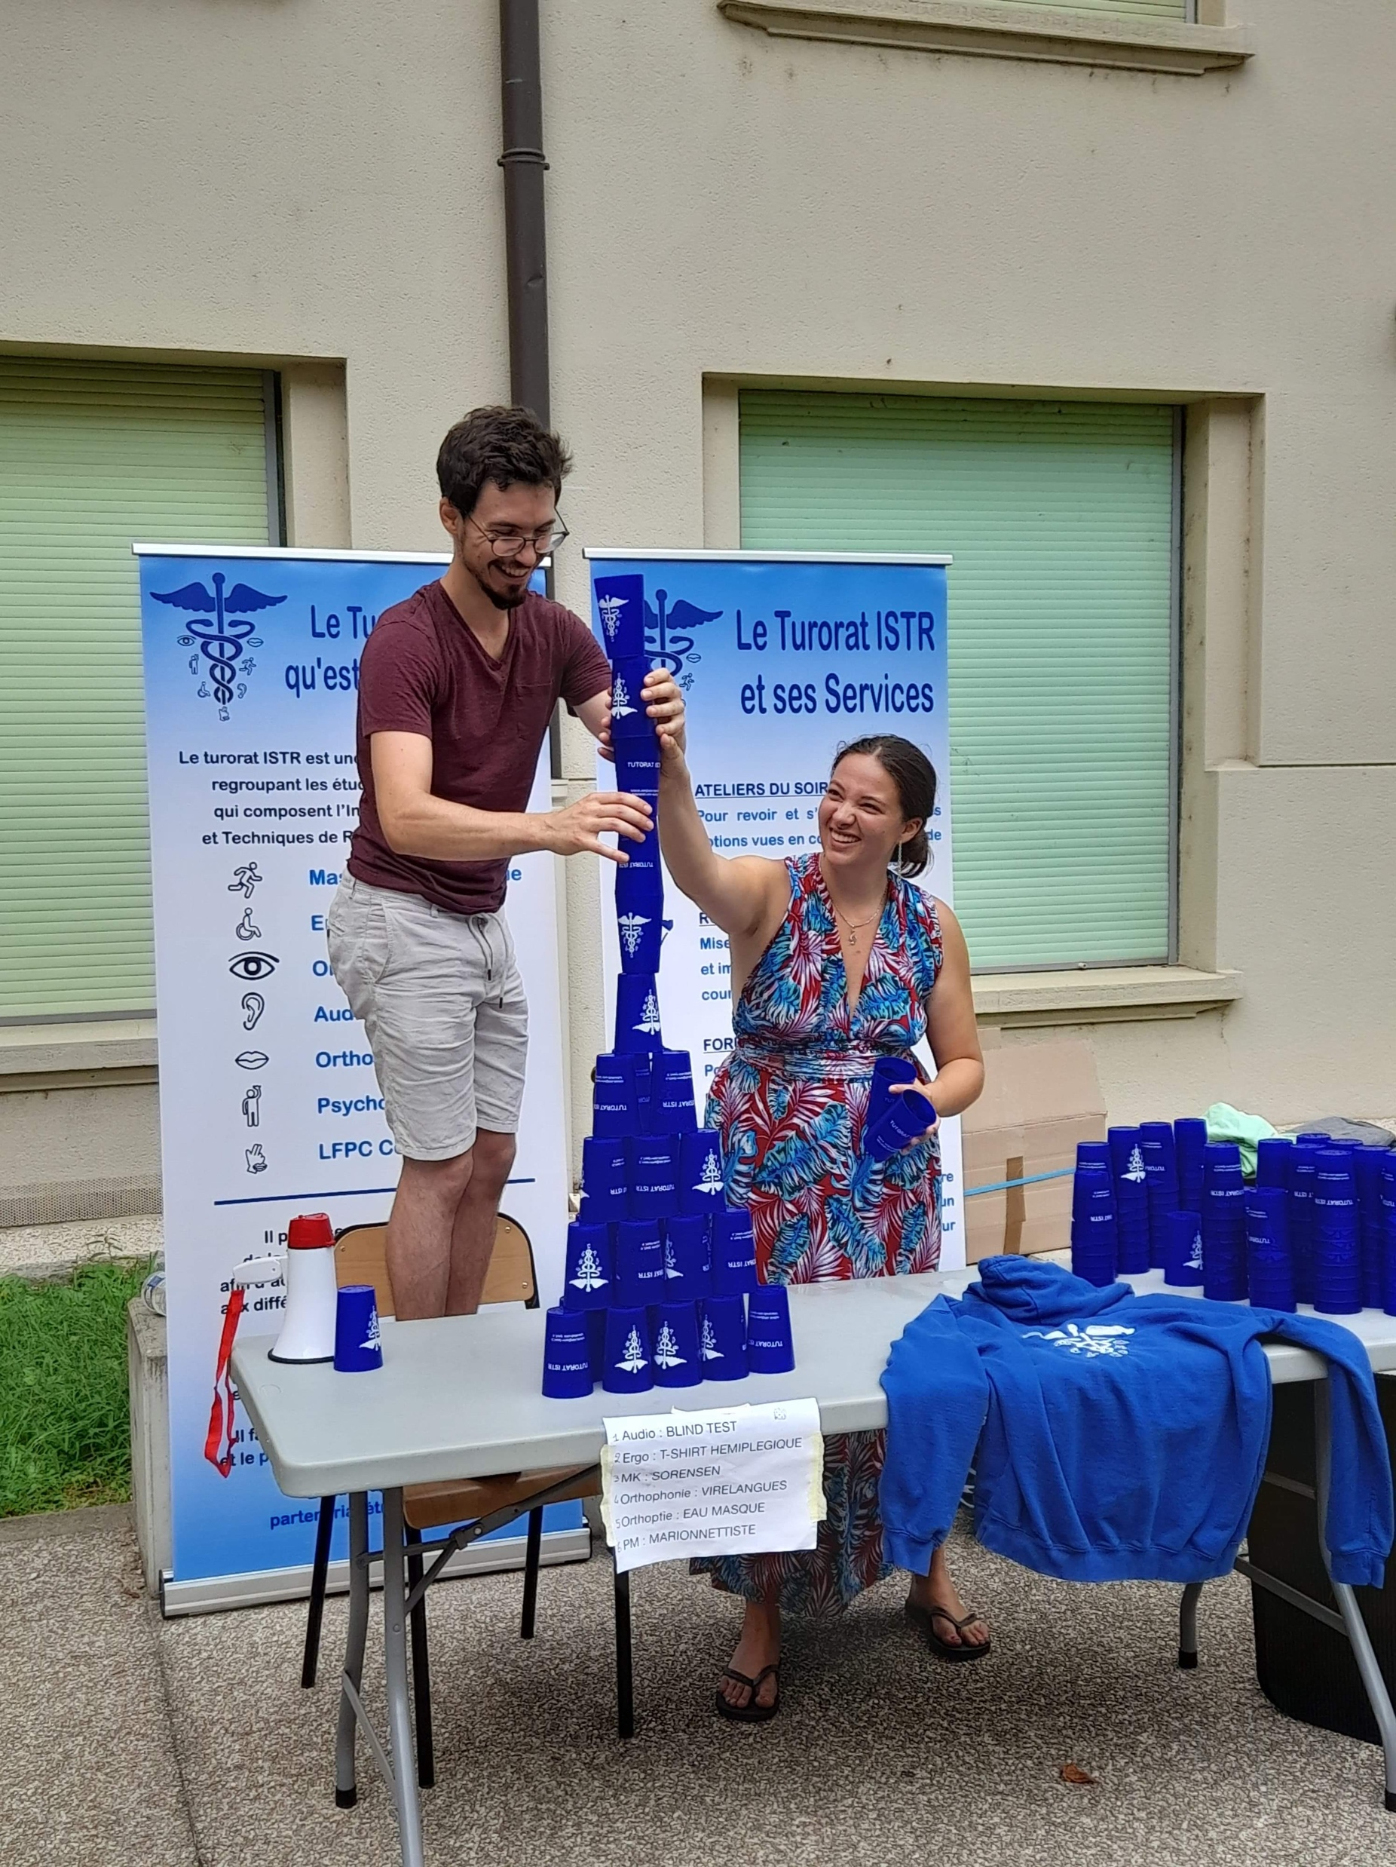
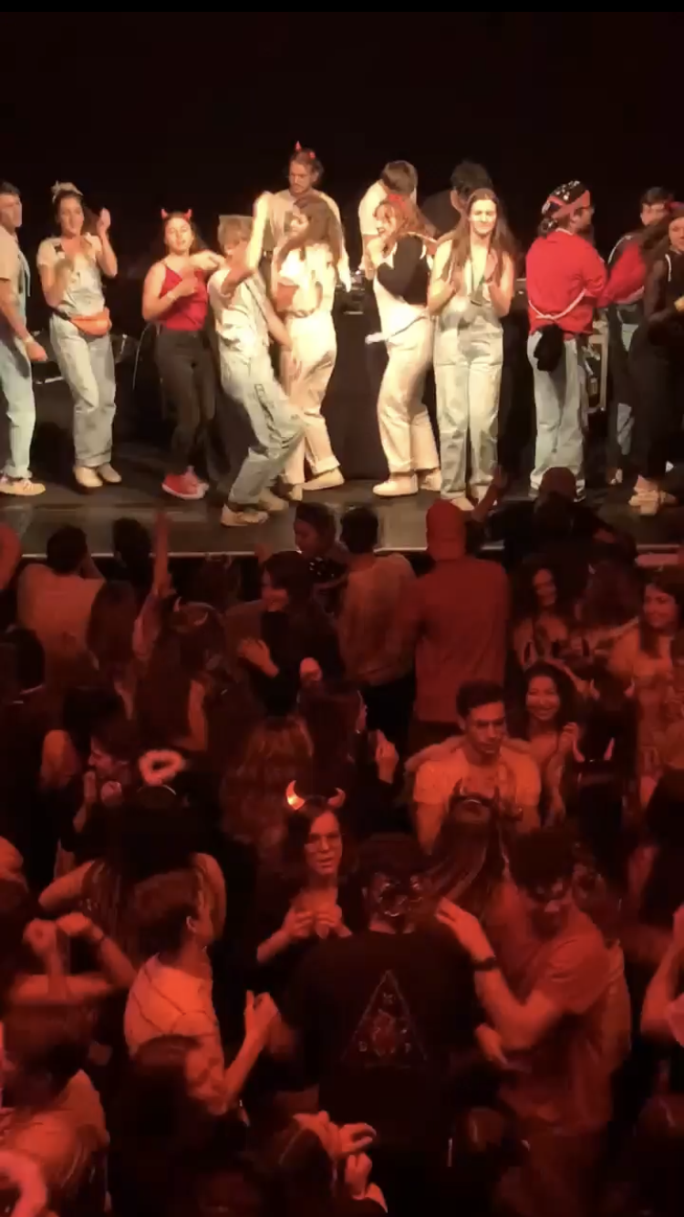
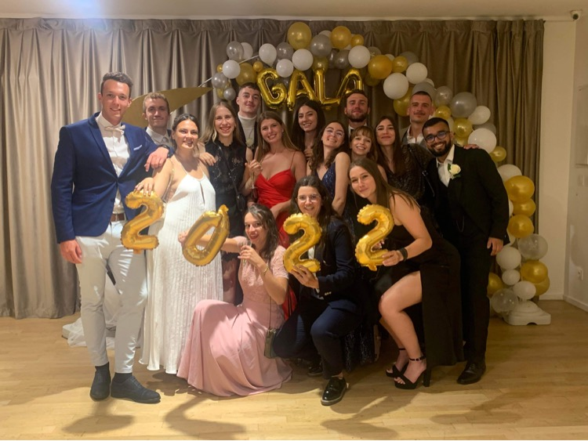
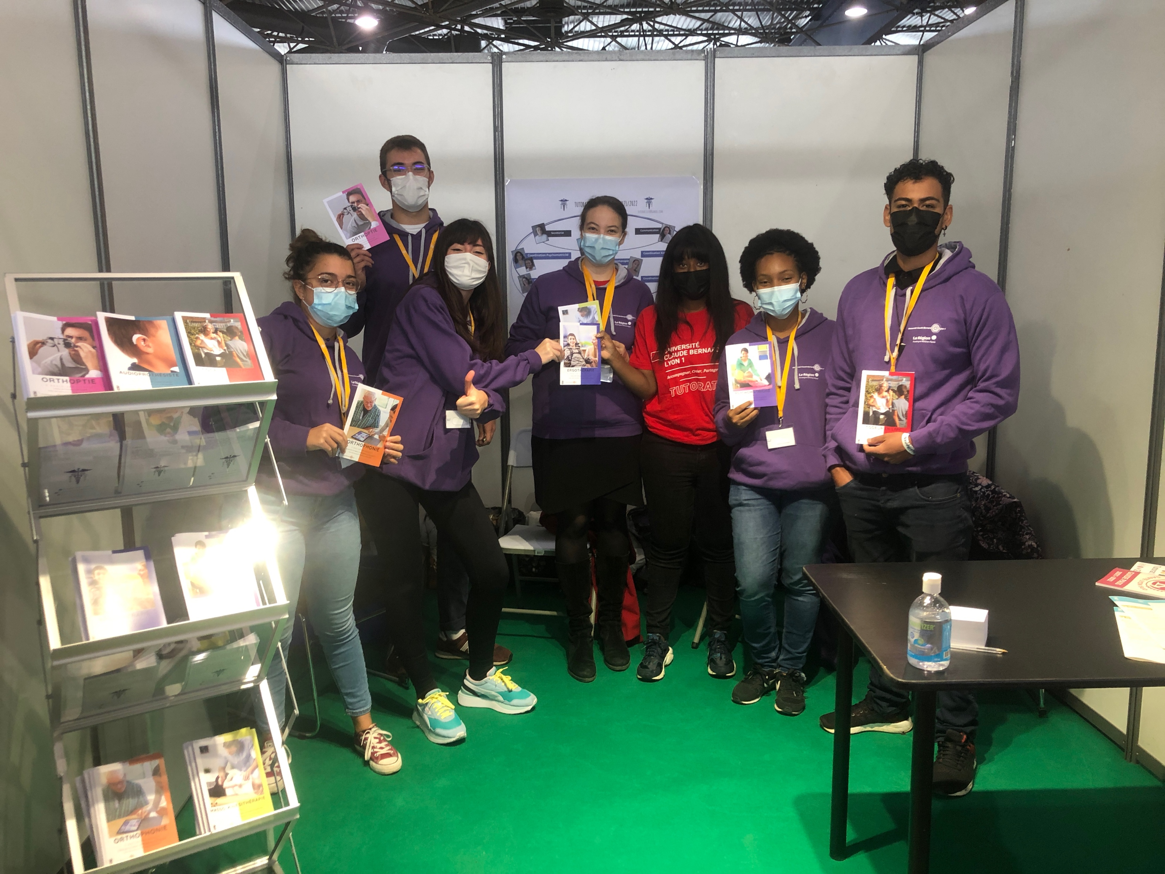

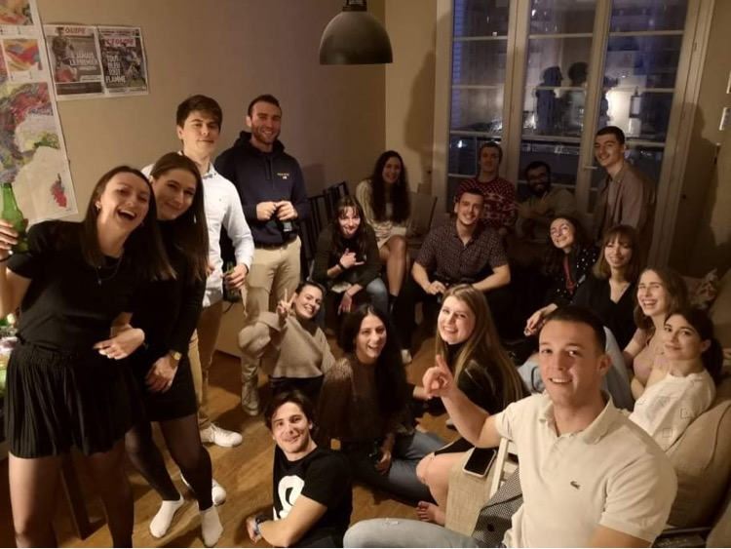
La vie étudiante en filière MK:

Slide 16
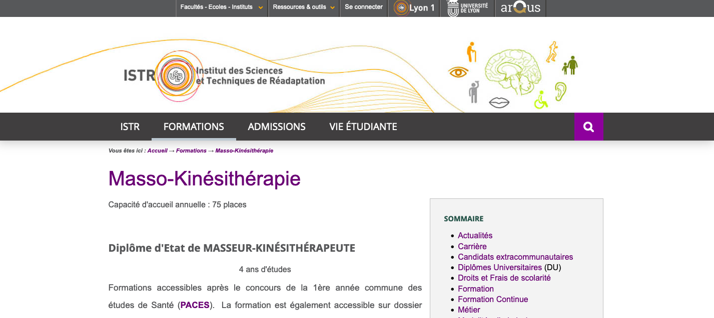
Informations importantes :
Site de l’ISTR, rubrique « Masso-Kinésithérapie » :
https://istr.univ-lyon1.fr/formations/masso-kinesitherapie

Slide 17
Débouchés pour les futurs MK :
Possibilités d’exercices et d’évolution :
Salarié : institutions (CHU, clinique, centre de rééducation )
D.E MK
Exercice clinique « classique » en institution : Interim, CDD, CDI
immédiat
Formations : DU, …
D.E MK
Exercice clinique « spécificialisé » : réanimation, centres sportifs,…
1 à 2 ans
Formation Cadre de Santé
D.E MK
Encadrement d’une équipe de rééducateur, formateur IFMK
2 ans

Slide 18
Débouchés pour les futurs MK :
Possibilités d’exercices et d’évolution :
Libéral : cabinet, maison de santé
D.E MK
Exercice clinique « classique » : remplacement, collaborateur, cabinet propre, soumis à des règles d’installation
immédiat
Formations : DU, …
D.E MK
Exercice libéral « spécialisé » : kiné du sport, vestibulaire, bronchiolite, McKenzie…
1 à 2 ans
Formations complémentaires
D.E MK
Ostéopathie, …
2 ans

Slide 19
Débouchés pour les futurs MK :
Possibilités d’exercices et d’évolution :
Libéral/Salarié :
Master 2
D.E MK
Enseignements dans un IFMK, responsabilités dans la formation
1 an
Master 2 + thèse
D.E MK
Enseignement Chercheur Universitaire, …
4 ans minimum
Exercice à l’étranger
D.E MK
Exercice à l’étranger : pays anglophones (US, UK, Canada,…)
1-4 ans

Slide 20
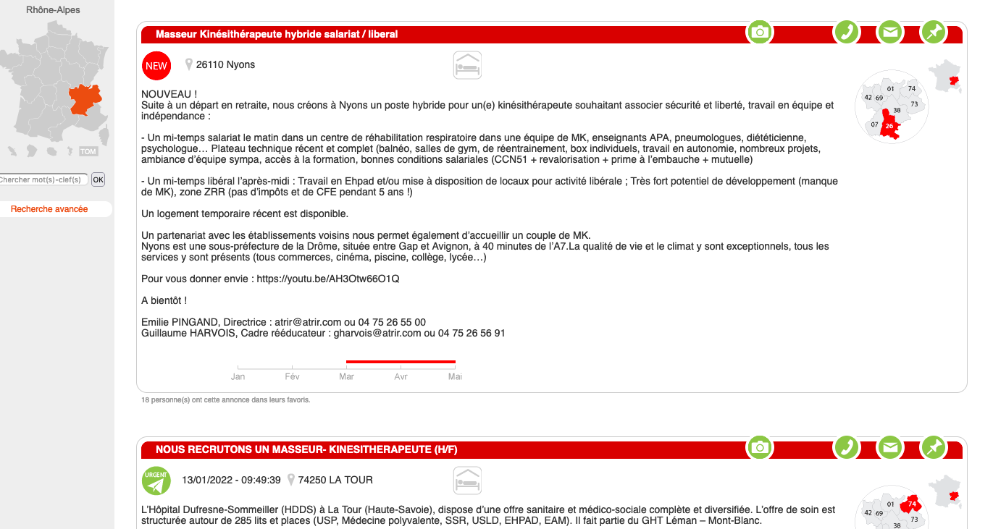
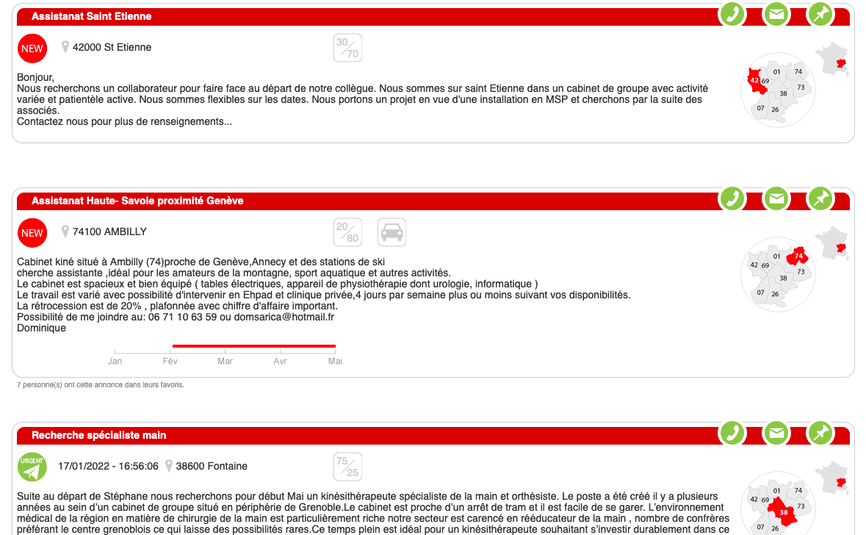
Débouchés pour les futurs MK :
Salariés, 35h
Interim : 13-18€/heure, 2400€/mois
CDI : 12-13€/heure, 1900€/mois
Libéral
Remplacement :
  2500-4000€/mois
  35-50h/semaine
Propre cabinet :
  45h / semaine
  3500€/mois

Slide 21
Merci de votre attention
Cette formation est possible grâce au travail de toute une équipe :
Léo Viviani
Ilona BESANCON
Denis JAUDOIN
Edith COMEMALE
Rachel BOUTARD
Maeva DUVERGER
Catalina BAUMGARTNER
Emilie MARC
Monia BARHOUMI
Marine SAUZE
Jacques LUAUTE
Olivier VERON
Manon SAINT PRIX

